Slide 1

Bilan de 2 Ans d'Alternance chez Poma
Titre: Bilan de 2 Ans d'Alternance chez Poma
  Nom: Mahmoud ADDI
  Date: 16-05-2024

Slide 2
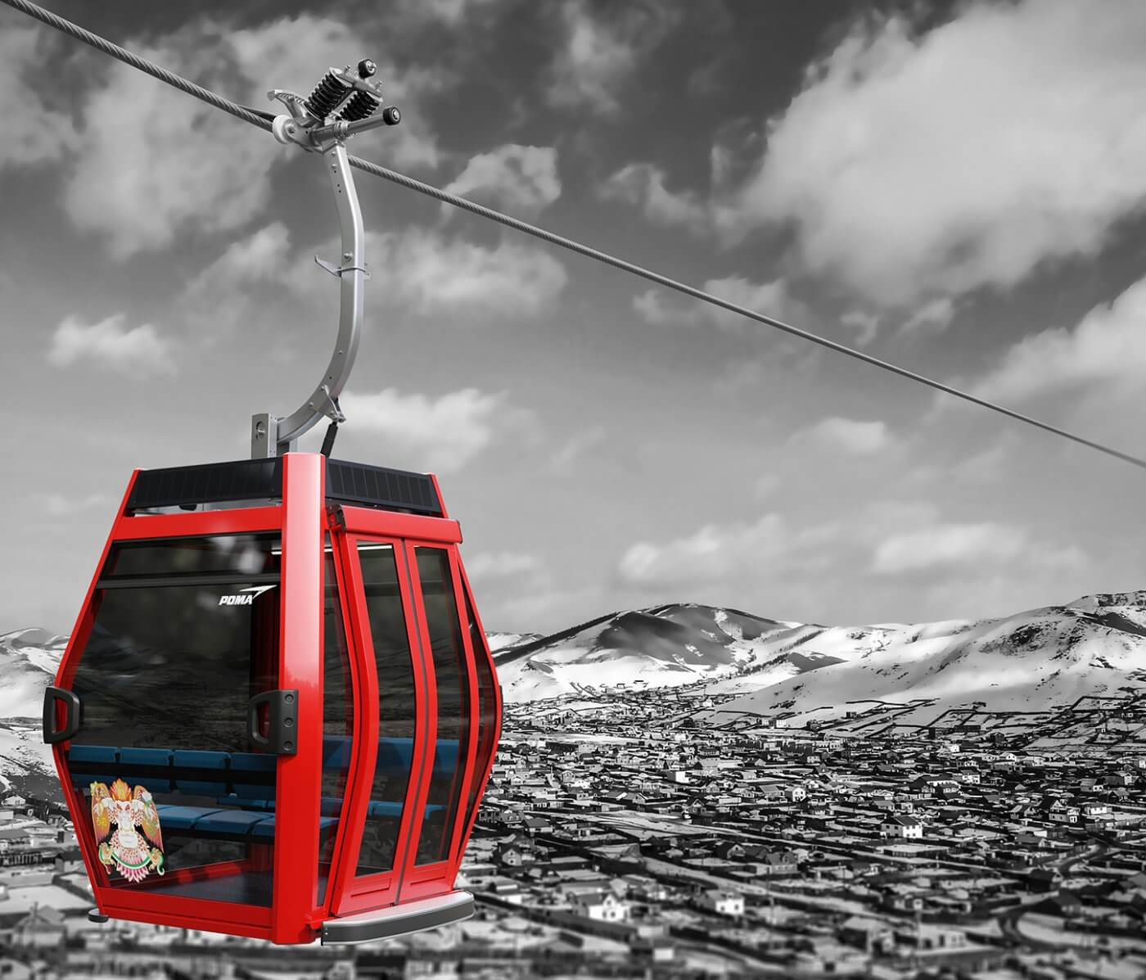
Introduction
Objectif de la présentation: Présenter un résumé des tâches principales et des projets réalisés durant l'alternance.
  Brève introduction de l'entreprise: Poma est une entreprise leader dans le domaine des systèmes de transport par câble, dans laquelle j’ai joué un rôle actif en tant que technicien informatique

Slide 3

Les Tâches Principales
Configuration des Postes de Travail: Configuration et mise à jour des systèmes pour assurer une performance optimale.
  Support aux utilisateurs: Assistance quotidienne aux employés pour résoudre les problèmes techniques à travers OTRS
  Création des FAQ: Élaboration de guides d'aide pour faciliter l'utilisation des outils informatiques par tous les employés / techniciens.
  Gestion des tickets d'incident: Réponse aux demandes et résolution des incidents signalés via l'outil de ticketing OTRS.
  Vérification de l'intégrité de la CMDB: Contrôle régulier de la base de données du stock matériel pour garantir l'exactitude des informations.
  Déplacements professionnels: Visites sur différents sites de l'entreprise pour assistance et maintenance.
  Suivi avec le support technique de DELL: Coordination avec le support DELL pour le traitement des problèmes matériels.
  Traitement des retours de matériel défectueux: Gestion des équipements défectueux et organisation de leur remplacement ou réparation.
  Préparation de postes pour les nouveaux arrivants: Installation et configuration des postes de travail pour les nouveaux employés.

Slide 4

Les Projets réalisés
Projet 1: Migration de U vers OneDrive
Projet 2: Création de documentations pour les salles de réunion.
Projet 3: Remplacement des téléphones obsolètes
Projet 4: Renouvellement des postes en fin de cycle de vie
Projet 5: Migration vers Windows 11

Slide 5

Projet 1: Migration vers OneDrive
  Communication proactive : Communication proactive avec 300 utilisateurs pour faciliter la transition.
  Assistance personnalisée : Assistance personnalisée pour garantir une migration sans erreur.
  Suivi détaillé : Suivi détaillé via Excel pour l'intégrité des données.
  Compétences développées: Organisation, patience.

Slide 6
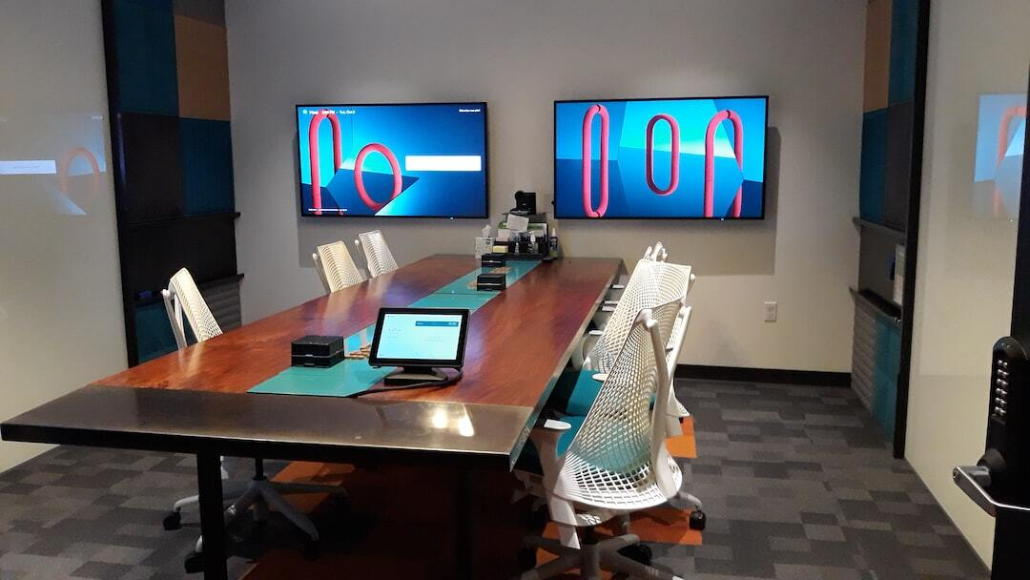
Projet 2: Documentation pour l'équipement des salles de réunion
Inventaire complet: Inventaire complet des équipements pour identifier les besoins spécifiques.
  Création de guides d'utilisation: Création de guides d'utilisation clairs pour une adoption facile par tous les employés.
  Collaboration efficace: Collaboration avec la responsable d'infrastructure pour l'intégration efficace des guides.
  Compétences développées: Communication efficace, attention aux détails.

Slide 7

Projet 3: Remplacement des téléphones obsolètes
Organisation de rendez-vous optimisés: Organisation de rendez-vous optimisés pour le remplacement des appareils.
  Utilisation de Smart Switch: Utilisation de Smart Switch pour un transfert de données sécurisé.
  Compétences développées: Planification, gestion du temps.

Slide 8
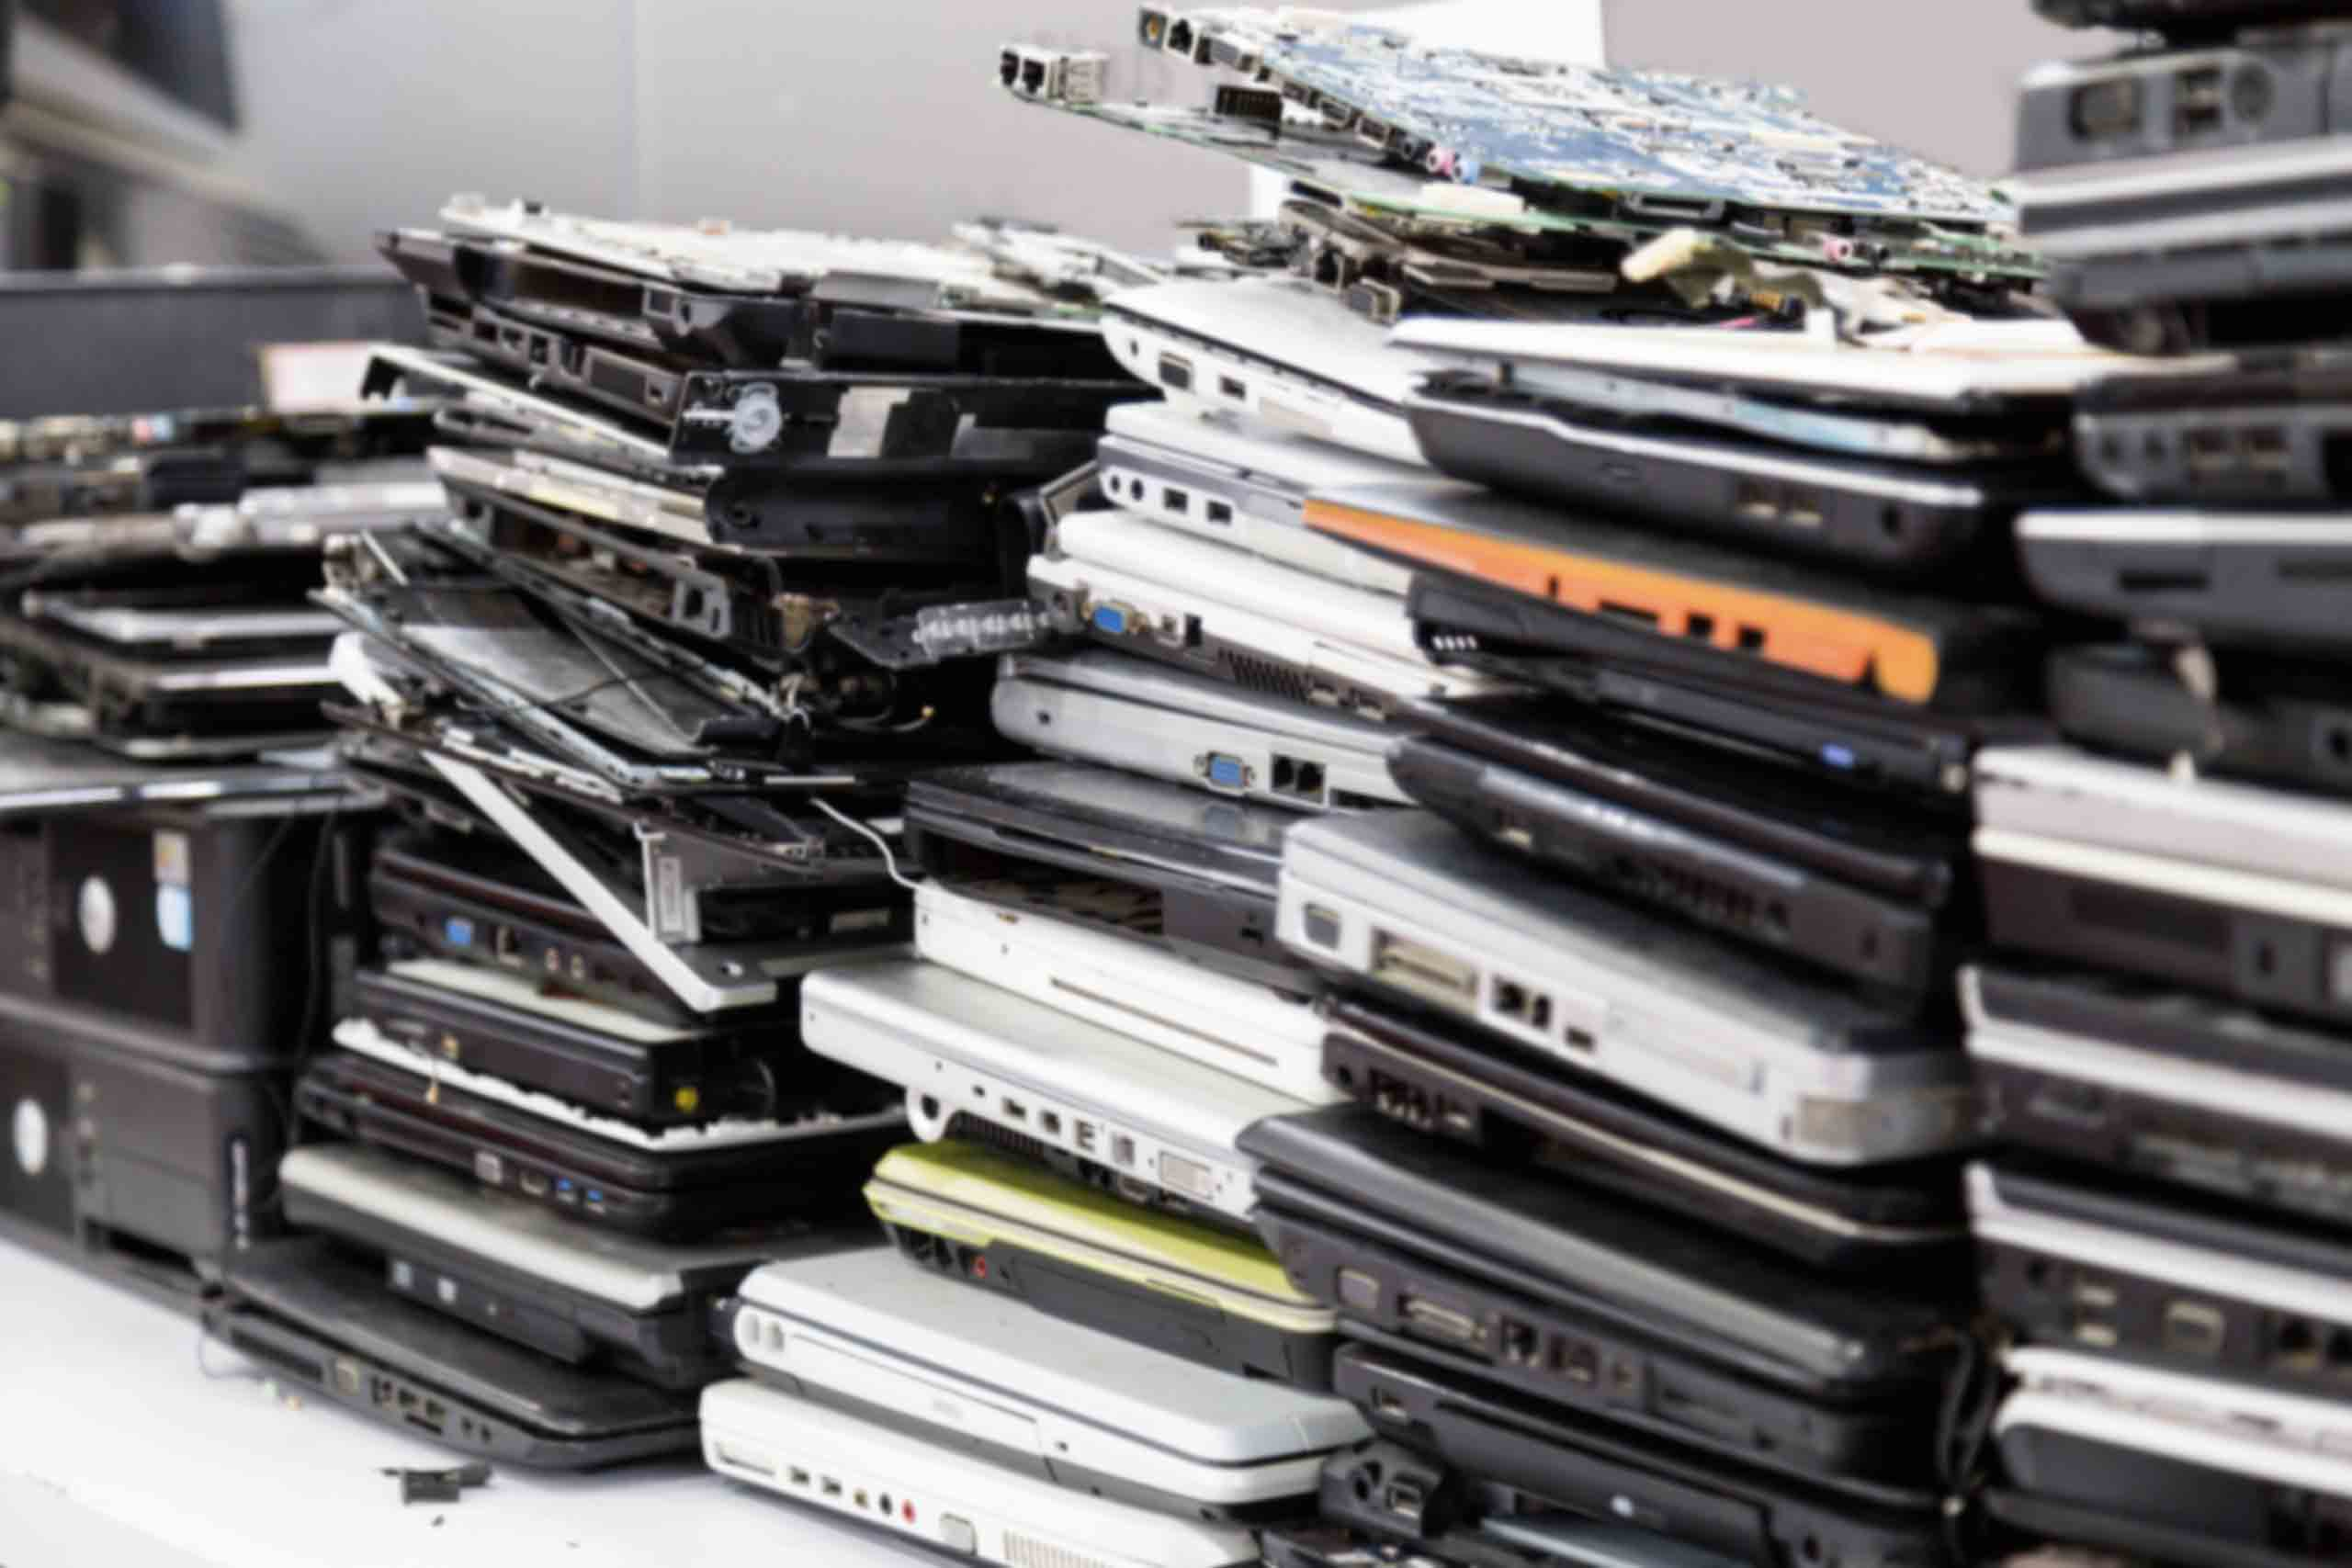
Projet 4: Renouvellement des postes informatiques
Système de réservation via Microsoft Forms: Mise en œuvre d'un système de réservation via Microsoft Forms pour minimiser les perturbations.
  Sauvegarde et transition des données: Sauvegarde et transition des données vers de nouveaux postes via OneDrive, assurant une continuité.
  Compétences développées: Gestion de projet, support utilisateur.

Slide 9

Projet 5: Migration vers Windows 11
Planification des installations: Planification des installations pour réduire les interruptions.
Compétences développées: Efficacité opérationnelle, résolution de problèmes.

Slide 10

Compétences Développées
Gestion de projet: Amélioration des compétences en gestion de projet
Communication: Développement des compétences de communication, essentielles pour le support utilisateur
  Résolution de problèmes: Capacité à identifier et résoudre les problèmes rapidement et efficacement.
  Compétences techniques: Élargissement des connaissances techniques, notamment dans la gestion des systèmes d'exploitation et le support matériel.

Slide 11
Remerciements
L'alternance chez Poma a significativement contribué à mon développement professionnel, me permettant de mettre en pratique mes compétences académiques dans un environnement réel. Je souhaite exprimer ma gratitude envers Poma et les collaborateurs pour leur soutien et les opportunités offertes pendant cette période.

